Slide 1
МБДОУ «Детский сад №78 комбинированного вида с татарским языком воспитания и обучения»
Авиастроительного района.
Тема «Моя страна и ее соседи».
Аппликация.
«Греческие кубики и амфоры»
Подготовительная к школе группа. Неделя с 27-30 апреля. Аппликация.

Slide 2
Для занятия понадобится:
бумага цветная
бумага тонированная (высота не менее 20-30 см)
ножницы
карандаши простые
клей
салфетки бумажные и матерчатые
шаблоны-половины силуэтов посуды

Slide 3
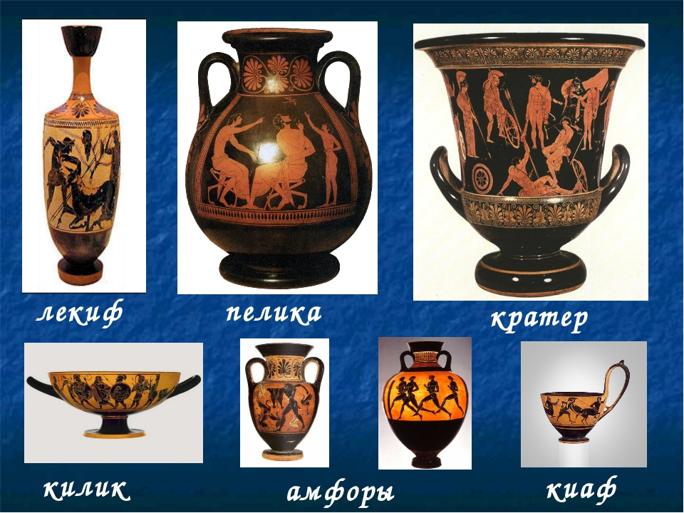
Древние греки расписывали любые виды посуды, изображая спорт, войну, праздники. Керамическую посуду изготавливали из глины на специальных вращающихся станках, после лепки обжигали и расписывали особыми красками. Посуда всегда полая внутри, чтобы можно было что – то налить или насыпать.
Посуда в Древней Греции имела различную форму, в зависимости от их предназначения в быту. Так амфоры, пелики служили для хранения разного рода продуктов. Кратеры служили для смешивания жидкостей. Кратер- это большая глубокая чаша на ножке с двумя ручками. Киаф - очень похож на привычные нашему глазу чашки, с разницей в том, что ручка киафа намного возвышается над кромкой сосуда. Килик – сосуд для напитков плоской формы , стоящий на короткой ножке. Лекиф –предназначался для хранения оливкового масла. У него узкое горлышко и небольшая ножка.

Slide 4
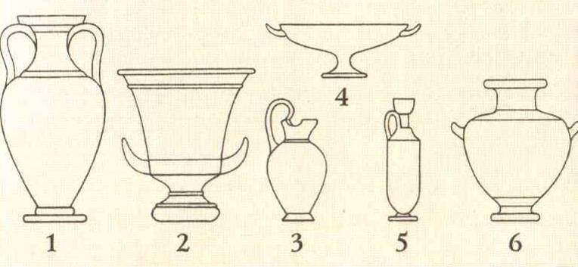
На картинке изображены силуэты разных сосудов. Как вы думаете, как можно вырезать такую греческую посуду из картона?
С помощью симметричного способа аппликации.

Slide 5
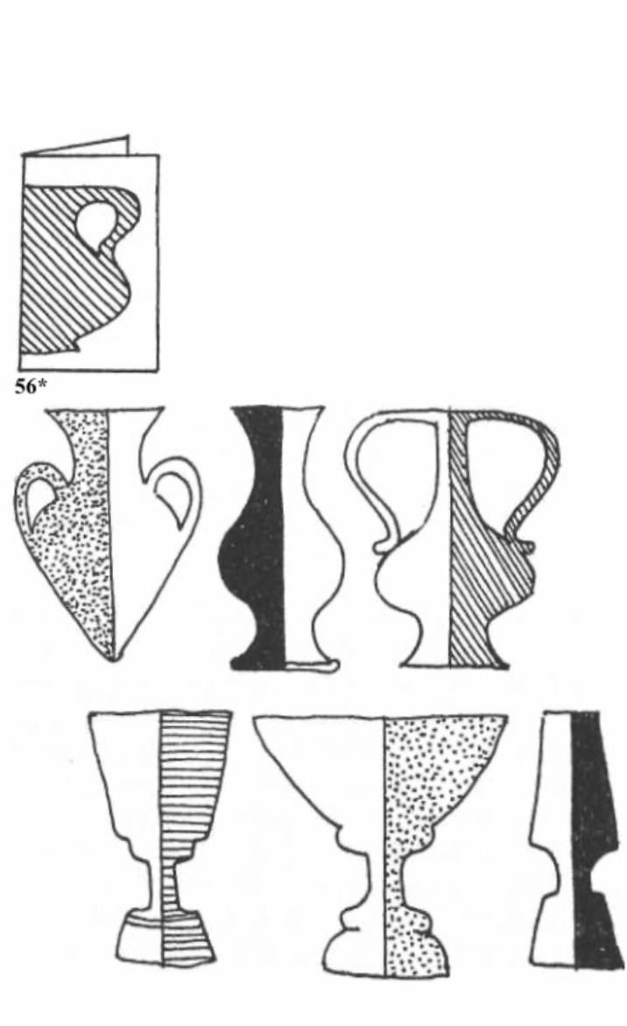
Это шаблоны – половинки силуэтов посуды, вырезанные из картона или плотной бумаги нейтрального цвета. Итак:
Выбираем шаблон
Подбираем лист бумаги подходящего размера
Складываем пополам шаблон
Прикладываем шаблон к бумажной заготовке
Совмещаем линию сгиба и прямой срез шаблона.
Обводим фигурную линию шаблона
Вырезаем по нарисованному контуру.

Slide 6
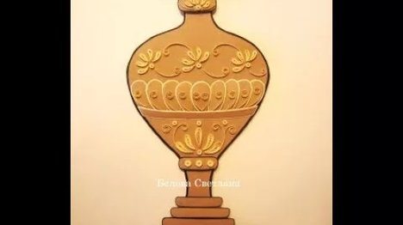
Посмотреть видео по симметричной аппликации на примере дерева, можно тут:
https://yandex.ru/video/preview/?filmId=16367859563332930946&text=%D1%81%D0%B8%D0%BC%D0%BC%D0%B5%D1%82%D1%80%D0%B8%D1%87%D0%BD%D0%B0%D1%8F+%D0%B0%D0%BF%D0%BF%D0%BB%D0%B8%D0%BA%D0%B0%D1%86%D0%B8%D1%8F+%D0%B8%D0%B7+%D0%B1%D1%83%D0%BC%D0%B0%D0%B3%D0%B8
Можно вырезать один силуэт без шаблона – по воображаемому или самостоятельно нарисованному контуру.
Не забудьте наклеить ваш сосуд на тонированный лист бумаги.
Видео мастер-класс: Аппликация ваза.
https://yandex.ru/video/preview/?filmId=6671931618606560877&text=%D0%B0%D0%BF%D0%BF%D0%BB%D0%B8%D0%BA%D0%B0%D1%86%D0%B8%D1%8F+%D0%B3%D1%80%D0%B5%D1%87%D0%B5%D1%81%D0%BA%D0%B8%D0%B9+%D1%81%D0%BE%D1%81%D1%83%D0%B4

